Slide 1



BEN KİMİM?
Alperen SOYDAN
Siber Güvenlik Mühendisi
Siber Güvenlik MSc #1
1

Slide 2
Siber Güvenlik Temelleri
TCP/IP ve Ağ Altyapısı
TCP/IP Saldırıları ve Kriptografi
Bilgi Güvenliği, Ağ Uygulamaları ve Saldırıları
Windows Sistem Temelleri
Linux Sistem Temelleri
Endpoint Saldırıları ve Korunma Teknolojileri
Ağ ve Son Nokta Güvenlik Teknolojileri
Veri Toplama ve Güvenlik Olay Analizi
2

Slide 3
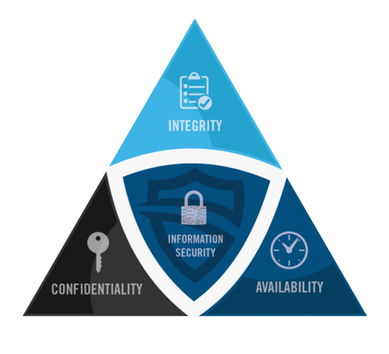

Bilgi Güvenliği’nin 3 temel unsuru vardır;
Gizlilik
Bütünlük
Erişilebilirlik
3

Slide 4

Gizlilik
Bilginin sadece erişilmesine izin verilen kişi veya sistem için erişilebilir olmasıdır.
Hedeflenen kişiler dışında bilginin başkaları tarafından okunabilir, yazılabilir, değiştirilebilir olmaması durumunu ifade eder.
4

Slide 5
Bütünlük
Bilginin bozulmadan, herhangi bir değişime uğramadan ve tutarlı bir şekilde bulunabilmesidir.
Bilginin kısmen bozulmuş veya kısmen değiştirilmiş olması bilginin bütünlüğünün bozulduğu anlamına gelir.
5

Slide 6
Erişilebilirlik
Bilginin erişime izin verilen sistem ve kişiler tarafından istenildiği anda ulaşılabilir ve kullanılabilir olmasıdır.
DoS, DDoS saldırıları bu prensibi tehdit eder.
6

Slide 7

HACK Kavramı
Cambridge Sözlük’e göre;
Sistemlerin/donanımların/yazılımların amacı dışında kullanılması
Bir sorun için üretilen çözüme de hack denebilir.
Bilişim Korsanlığı = Medya dili
7

Slide 8

HACKER Kavramı
MIT üniversitesine göre bilişim sistemleri üzerine çalışmalar yürüten kişidir.
Bilgisayar Korsanı
Genel tanım olarak : hack yapan kişidir.
8

Slide 9

Siber Güvenlikte Kariyer
9

Slide 10

Siber Güvenlikte Kariyer
Ofansif
Sızma Testi Uzmanı
Ağ Sızma Testi Uzmanı
Web Uygulama Sızma Testi Uzmanı
Mobil Uygulama Sızma Testi Uzmanı
Exploit Geliștirme
Zararlı Yazılım (Malware) Geliștirme
10

Slide 11
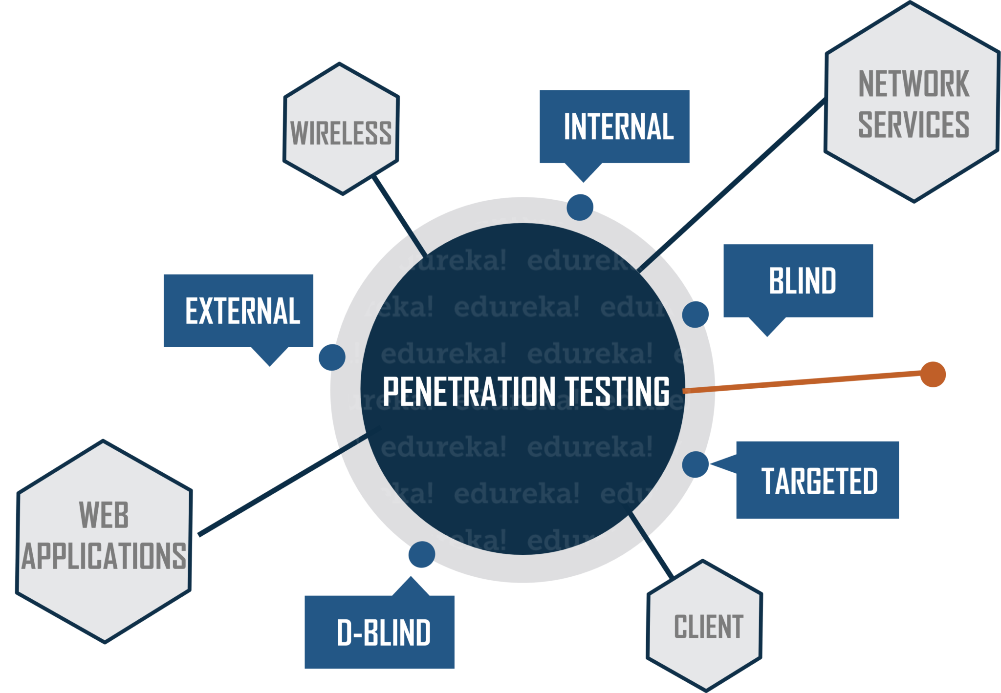
11

Slide 12

Defansif
SOC – Security Operation Center – Analisti
Adli Bilişim (Forensics) Uzmanı
Sistem Güvenliği Uzmanı
Zafiyet Yönetimi Uzmanı
Yazılım Güvenliği Uzmanı
Malware Analisti
12
12

Slide 13
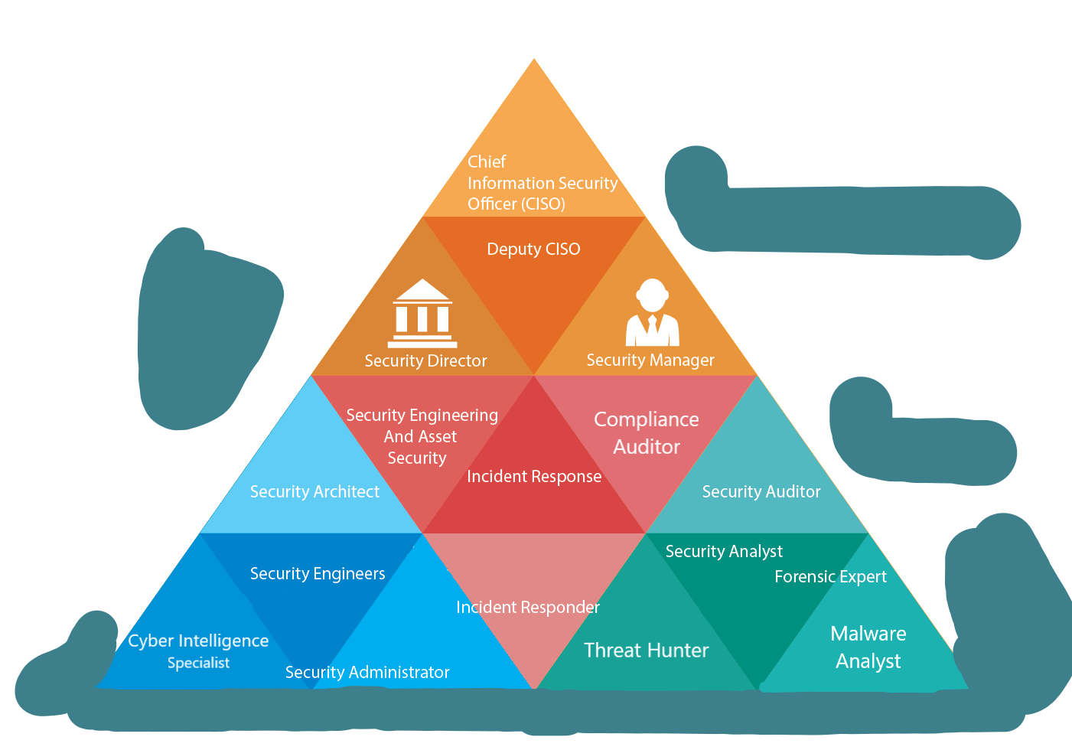
Allah’ını seven defansa gelsin!
13
13

Slide 14
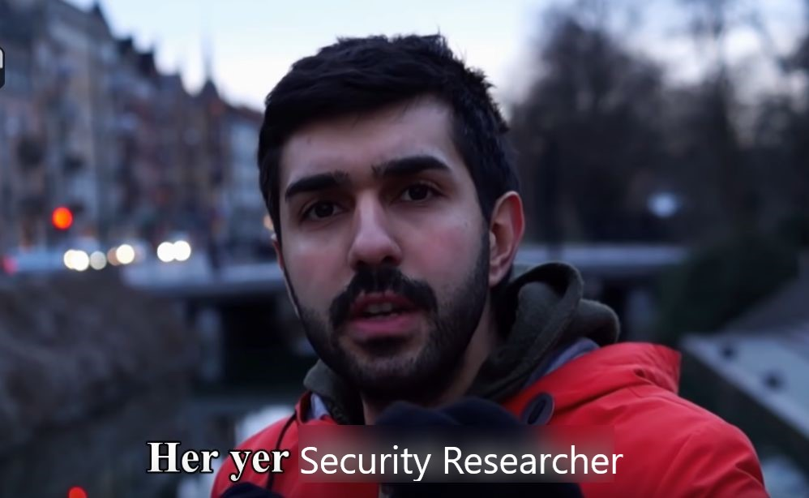
Peki Türkiye’de?
14
14

Slide 15
Continuous System Monitoring and Log Collection
Threat
Hunting
Malware Analysis
Threat Intelligence
Alert Management
Incident Response
Digital Forensic
Bu kadar adam ne iş yapıyor?
15
15

Slide 16
Ve daha fazlası…
Inventory of Authorized and Unauthorized Devices
Inventory of Authorized and Unauthorized Software
Secure configurations for Hardware and Software on Mobile Devices, Laptops, Workstations and Servers
Continuous Vulnerability Assessment and Remediation
Malware Defenses
Application Software Security
Wireless Access Control
Data Recovery Capability
Security Skills Assessment and Appropriate Training to Fill Gaps
Secure Configurations for Network Devices such as Firewalls, Routers and Switches
Limitation and Control of Network Ports, Protocols and Services
Controlled Use of Administrative Privileges
16
16

Slide 17
Boundary Defense - Detect/Prevent/Protect
Maintenance, Monitoring and Analysis
Control Access Based on the Need to Know
Account Monitoring and Control
Data Protection
Incident Response and Management
Secure Network Engineering
Intelligence of Known and Unknown Threats
Hunting of Insider and Outsider Threats
Forensic process after the an incident occured
Penetration Tests and Red Team Exercises
17
17

Slide 18

Sertifika Programları
Ofansif
CEH – Certified Ethical Hacker
TSE Beyaz Şapkalı Hacker
OSCP – Offensive Security Certified Professional
OSCE – Offensive Security Certified Expert
GWAPT – GIAC Web Application Penetration Tester
GPEN – GIAC Penetration Tester
18
18

Slide 19

Defansif
Basic security knowledge: Security+, SSCP, GSEC, CEH
Intrusion analysis: ECSA, Analyst+, GCIA, GCIH, GCWN, GCUX
Defendable network/system architecture: GCFW, CASP, GPPA, GMON, CISSP, CISSP-ISSAP
Application security: GWEB, CSSLP
Continuous security monitoring: GPPA, GCIH, GMON
Digital forensics: CHFI, GCFA, GCFE
19
19

Slide 20

Ülkelere Göre Siber Saldırı Tipleri
Türkiye
Rusya
Amerika
Almanya
Çin
20
20

Slide 21

Dolandırıcılık saldırıları
Zararlı yazılım kullanımı ve yazımı
Sosyal mühendislik saldırıları
21
21

Slide 22
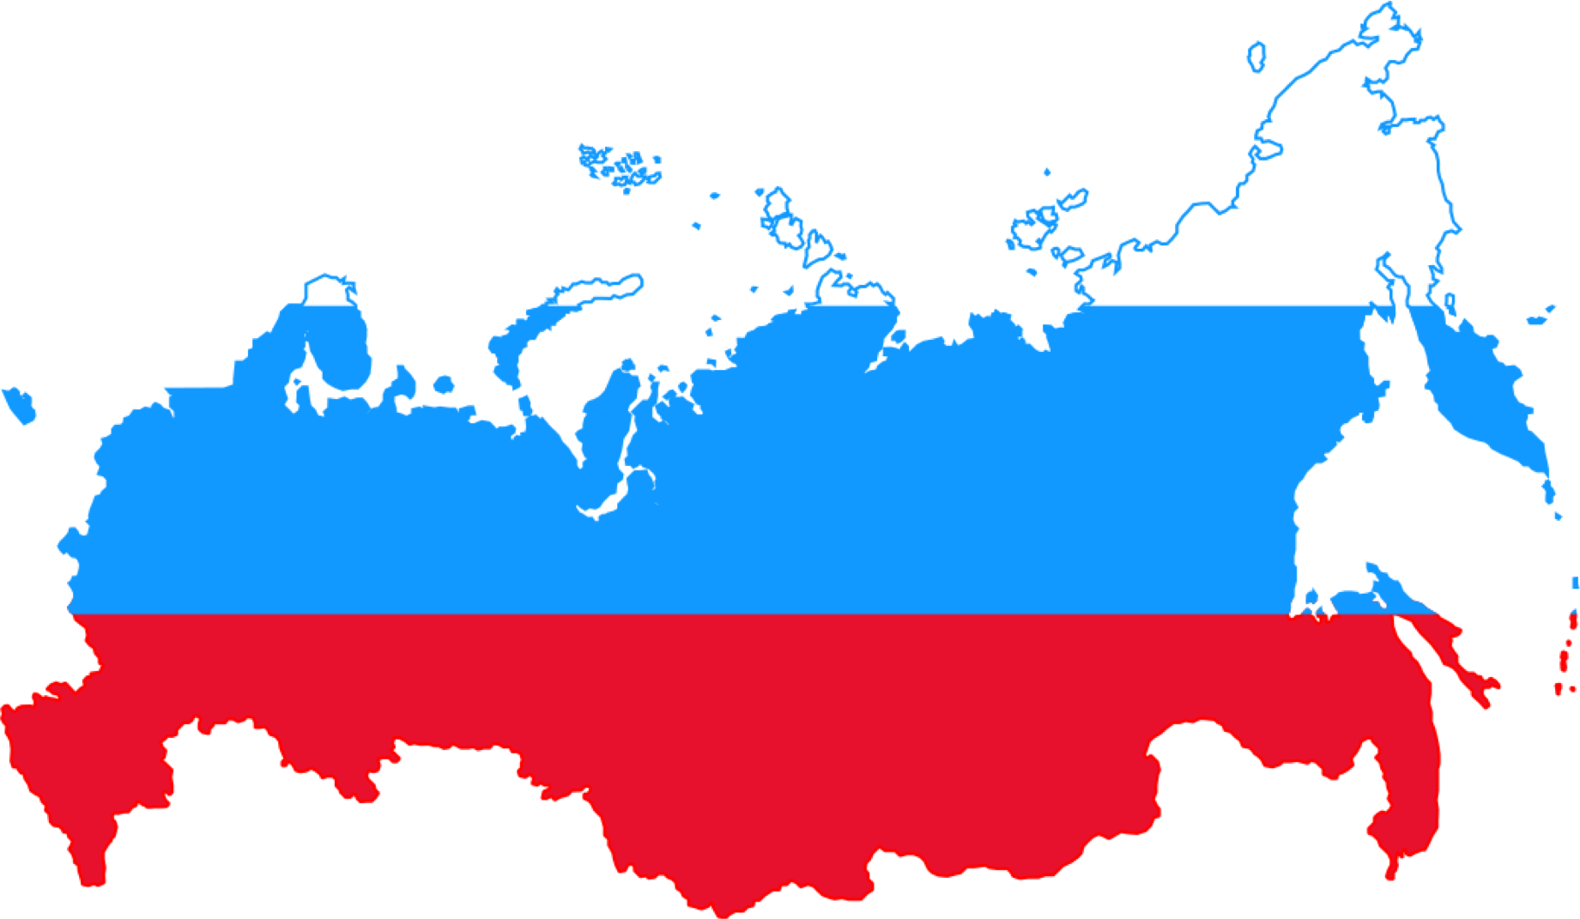
Exploit kitlerin yazımı ve yayılımı
Zararlı yazılımlar
Bankacılık saldırıları
ATM saldırıları
22
22

Slide 23

Exploit Kit / 0day geliştirmeleri
Zararlı yazılımlar
Underground aktiviteler
Hackerların buluşma noktası
Chaos Computer Club
23
23

Slide 24

Yazılım geliştirme
Teknoloji geliştirme
APT / 0day geliştirimi
Siber savaş faliyetleri
Stuxnet vakası
24
24

Slide 25

Zararlı yazılımlar
Otomatize yazılımlar
Milliyetçi hacker grupları
APT / 0day / Exploit geliştirimi
Siber savaş faliyetleri
25
25

Slide 26
1998
2007
2009
2010
2010
2013
2017
2017
Morris Worm’u İnternet’i sardı
Rusya Estonya’da İnterneti kesti.
İsrail Gazze saldırılarının ardından siber saldırıya uğradı.
Stuxnet açığa çıktı.
Çin’in en büyük arama motoru Baidu hacklendi.
DDoS saldırısı internet etkiledi.
WannaCry
Meltdown ve Spectre
26
26

Slide 27
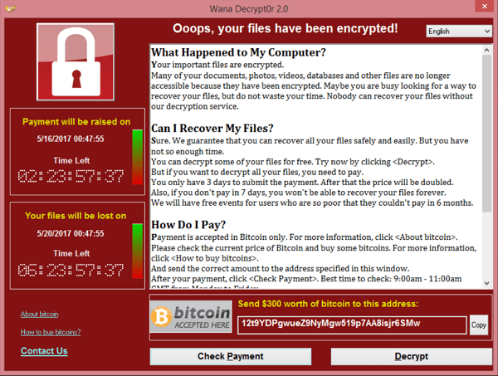
27
27

Slide 28
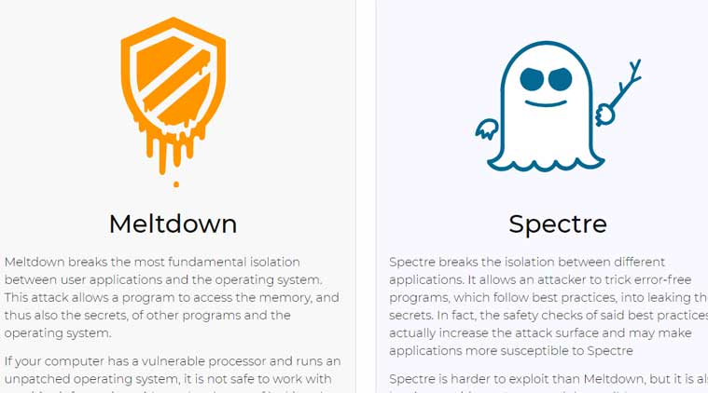
28
28

Slide 29

Dış Tehditler
Hedef Odaklı
Hükümet/Devlet
Din/Irk
Ego
Rakipler
Terör
29
29

Slide 30

İç Tehditler
Eğitimsiz personel hataları
Çalışanlar ve çalıştıkları kişiler/konular
İşten kovulmuş eski çalışan
Nefret ve intikam duygusu
Memnuniyetsiz çalışan
30
30

Slide 31

Siber Saldırı Kayıpları
Geçmişte sadece prestij kaybı yaşanırdı.
Sayfaların arayüzünün değiştirilmesi (Defacement)
Günümüzde finansal anlamda kayıplar en sık rastlanan sonuç.
Servis dışı bırakma tipi saldırılar sonrası kurum/şirket servis kesintisi yaşayabilir.
31
31

Slide 32
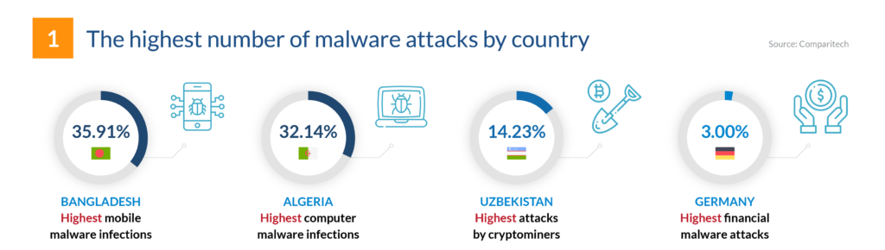
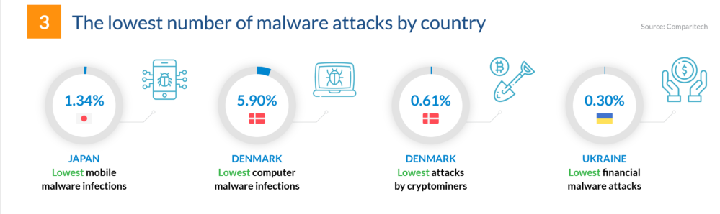
32
32

Slide 33
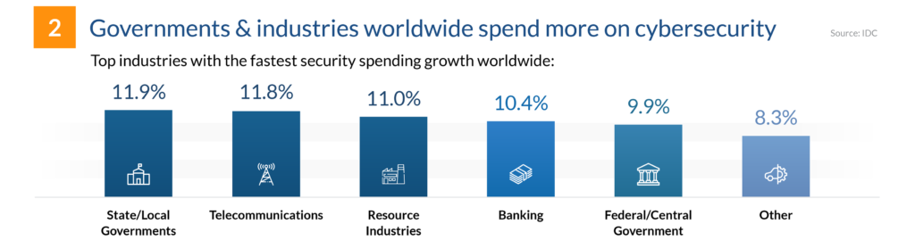
33
33

Slide 34
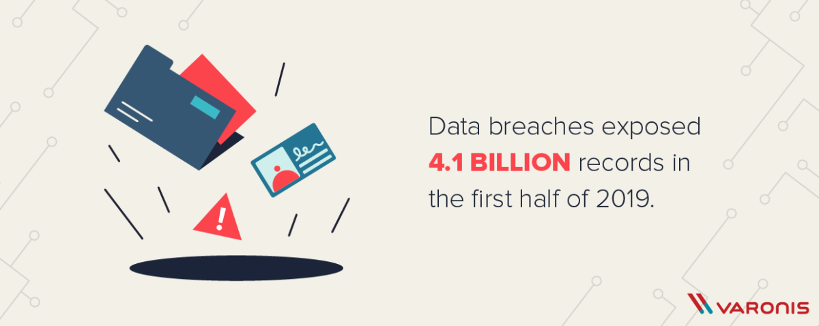
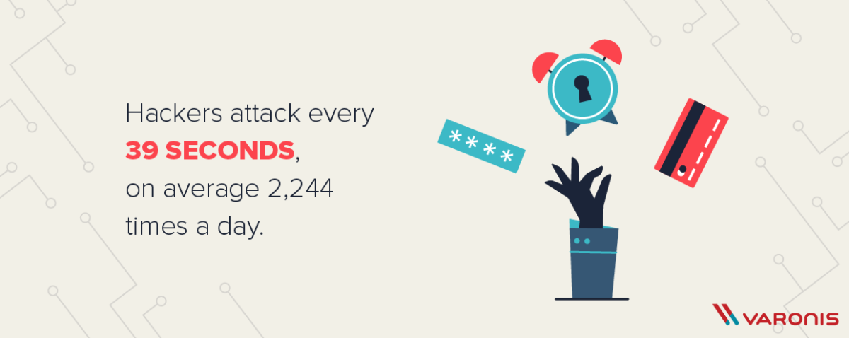
34
34

Slide 35
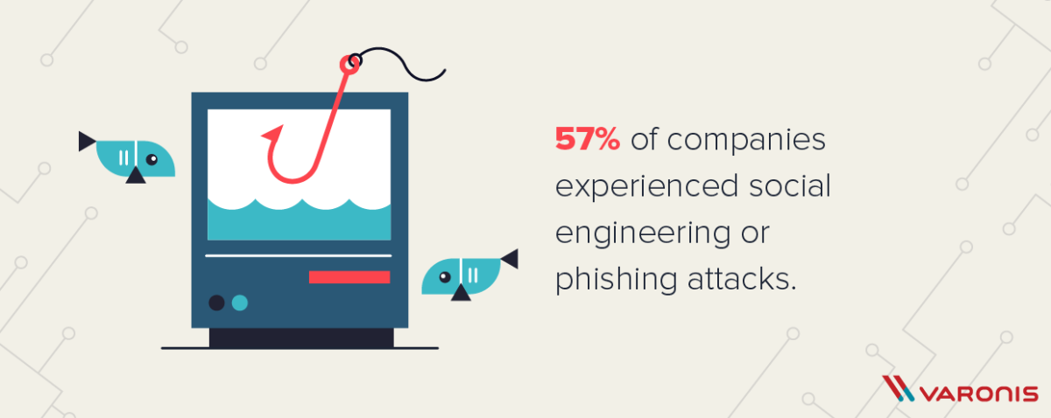
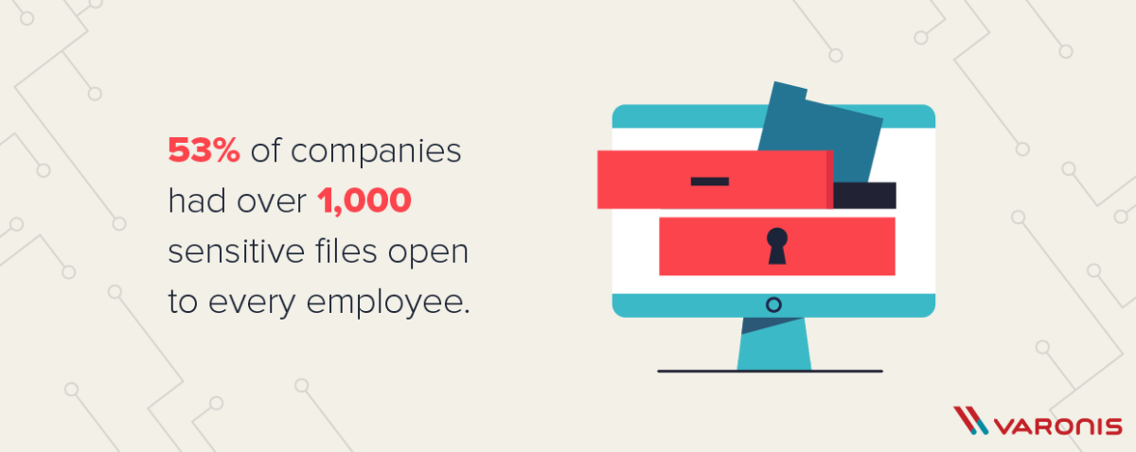
35
35

Slide 36

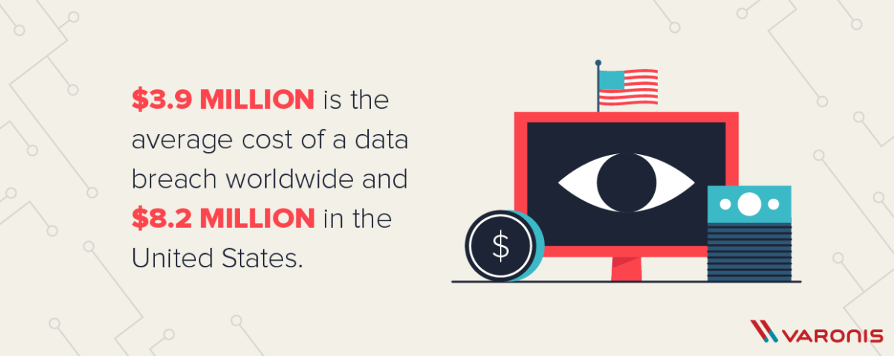
36
36

Slide 37

37
37

Slide 38
TEŞEKKÜRLER
38
38

